Slide 1


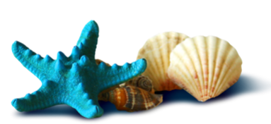
ĐỜI SỐNG TINH THẦN CỦA CƯ DÂN VĂN LANG – ÂU LẠC

Slide 2

Tín ngưỡng.
ĐỜI SỐNG TINH THẦN CỦA CƯ DÂN VĂN LANG – ÂU LẠC
Ca múa, âm nhạc.
Trình độ, tư duy.

Slide 3
1. Tín ngưỡng:
- Có đời sống vật chất và tinh thần khá phong phú.
- Sùng bái tự nhiên (Thờ thần Mặt Trời, thần Sông, thần Núi và tục phồn thực).
- Thờ cúng tổ tiên, sùng kính các anh hùng, người có công với làng nước là nét đặc sắc của người Việt cổ.

Slide 4
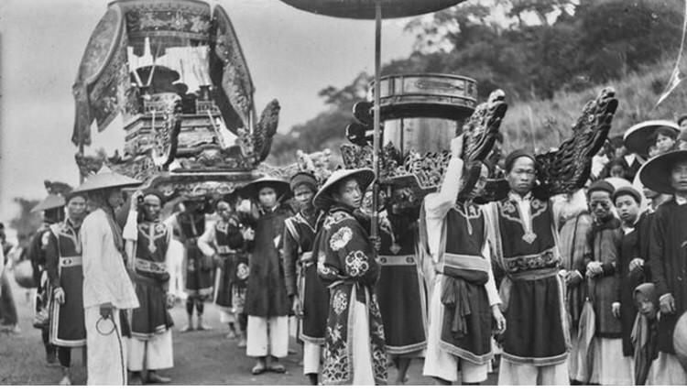
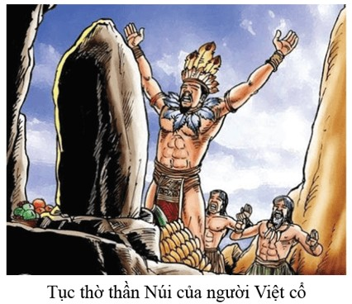
Tục thờ thần núi của người Việt cổ.
Thờ cúng tổ tiên

Slide 5
1. Tín ngưỡng:
- Phong tục tập quán có nhiều nét đặc sắc như tục nhuộm răng, ăn trầu, xăm mình, đeo đồ trang sức, cưới xin, ma chay,...
- Trong các dịp lễ hội, người ta thường tổ chức đua thuyền, đấu vật, hội mùa.
=> Đời sống tinh thần tạo nên tình cảm cộng đồng sâu sắc.

Slide 6
LUYỆN TẬP:
Bạn hãy điền từ còn thiếu để hoàn chỉnh câu sau:
“Các tín ngưỡng của người Việt cổ gồm: Thờ các ..........(thần Mặt Trời, thần núi, thần sông,…), thờ cúng tổ tiên, thủ lĩnh; thực hành các lễ nghi nông nghiệp cầu mong mùa màng bội thu.”
A.
Anh hùng
B.
Vua Hùng
C.
Cư dân
D.
Vị thần

Slide 7
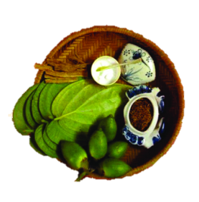
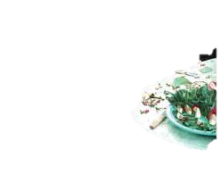
LUYỆN TẬP:
Đây là phong tục gì của cư dân Văn Lang – Âu Lạc?
Tiêu đờm
Vị đắng và chát
Ăn trầu cau.
Sách: “Nam phương thảo mộc trạng”.
“Miếng ... là đầu câu chuyện”
Dùng ở đám cưới
Notes:
GIẢI THÍCH:
- Theo ghi chép của Lê Quý Đôn, phong tục ăn trầu của người Việt cổ có từ thời Văn Lang, Âu Lạc, thì sách Nam phương thảo mộc trạng được viết năm 304, ghi chép về tục ăn trầu cau của người Giao Châu (chỉ nước ta thời thuộc Hán) nên phong tục ăn trầu của người Việt có trước khi quyển sách này ra đời.
- Hiện nay phong tục ăn trầu và sử dụng trầu cau trong các dịp lễ, tết, các ngày trọng đại (hiếu, hỉ,…) vẫn còn được duy trì.

Slide 8
2. Ca múa, âm nhạc:
* Có vị trí quan trọng trong đời sống tinh thần của cư dân với các loại nhạc cụ như trống đồng, chiêng, cồng, chuông…, các hoạt động hát múa, giao duyên nam nữ.

Slide 9
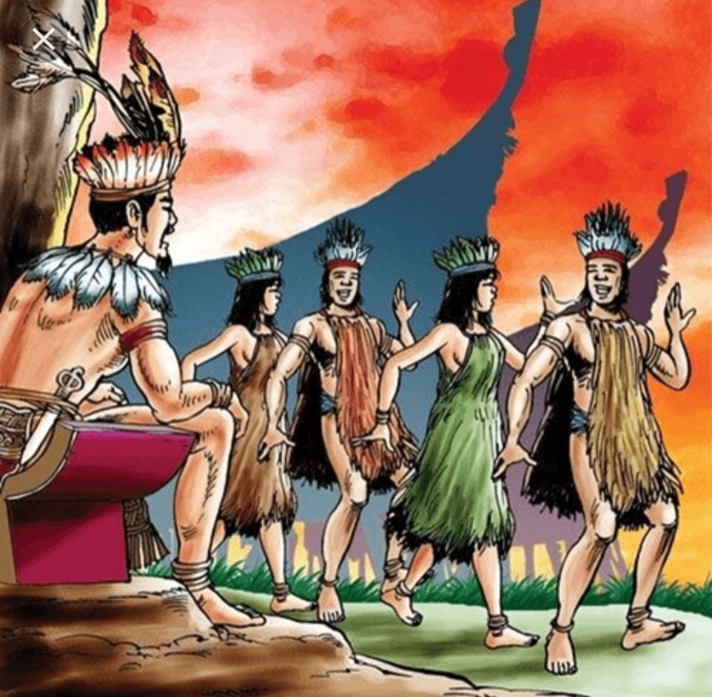
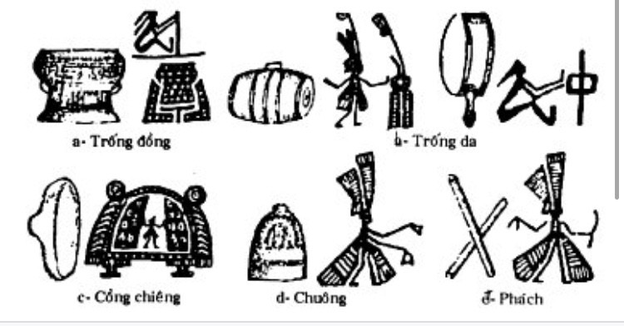
Người Việt cổ thích ca múa trong dịp lễ hội.
Các loại nhạc cụ không thể thiếu trong ca múa, âm nhạc.

Slide 10
LUYỆN TẬP:
Chọn đáp án đúng:
Nội dung nào dưới đây KHÔNG PHẢN ÁNH đúng về ca múa, âm nhạc của cư dân Văn Lang – Âu Lạc?
Đem về nhiều giá trị tài sản cho cư dân nơi đây.
Có rất nhiều hoạt động tiêu biểu.
Với các loại nhạc cụ phổ biến là trống đồng, chiêng, cồng, chuông,…
Có một vị trí vô cùng quan trọng.
Notes:
GIẢI THÍCH: Về ca múa, âm nhạc của cư dân Văn Lang – Âu Lạc thì Có vị trí quan trọng trong đời sống tinh thần của cư dân với các loại nhạc cụ như trống đồng, chiêng, cồng, chuông…, các hoạt động hát múa, giao duyên nam nữ.

Slide 11
3. Trình độ, tư duy:
- Thẩm mỹ, tư duy khoa học khá cao - một biểu hiện của nền văn minh Văn Lang - Âu Lạc.
+ Cư dân Văn Lang - Âu Lạc rất giỏi nghề luyện kim: Những sản phẩm đẹp, tiêu biểu như trống đồng, thạp đồng, đồ trang sức bằng đồng đã nói lên kỹ thuật luyện đồng đã đạt đến đỉnh cao (Từ cách xây dựng các lò đúc, khuôn đúc, nguyên liệu, pha chế hợp kim, làm hoa văn,...)
+ Chức năng sử dụng công cụ: Tùy vào trường hợp của từng loại mà tạo nên một hợp kim và tỷ lệ giữa các hợp kim phù hợp trong chế tạo đồ đồng của người Đông Sơn.

Slide 12
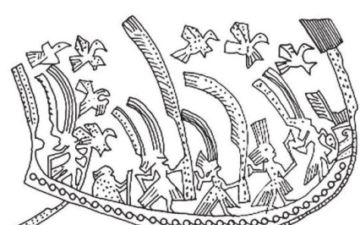
3. Trình độ, tư duy:
- Thể hiện khá rõ nét trình độ tư duy khá cao của chủ nhân nền văn minh Văn Lang - Âu Lạc.
- Cư dân bấy giờ cũng đã có kĩ thuật luyện sắt, kim,..., làm đồ gốm bằng phương pháp hoàn nguyên trực tiếp thành các loại khác nhau.

Slide 13
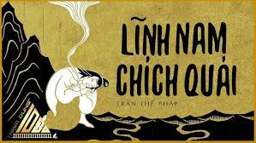
"Đẻ con ra lấy lá chuối lót cho nằm, có người chết thì giã cối làm lệnh, người lân cận nghe tiếng đến cứu. Chưa có trầu cau, việc hôn thủ giữa nam và nữ lấy gói đất làm đầu sau đó mới giết trâu dễ làm đồ lễ, lấy cơm nếp để nhập phòng cùng ăn, sau đó mới thành thân...".
(Lĩnh Nam chích quái, Trần Thế Pháp)

Slide 14
“Răng đen nhoẻn miệng em cười Dẫu trời nóng nực cũng nguôi cơn nông”
Hãy cho biết đạo lí trong câu thành ngữ sau ám chỉ về điều gì?
Tục nhuộm
răng đen

